Slide 1
Разработка веб-приложений
Сборка и тестирование

Slide 2
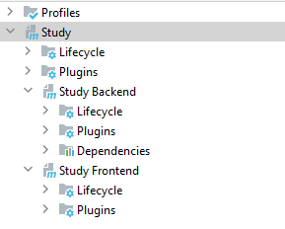
Структура проекта
При разработке SPA-приложений в простейшем случае при разделении функционала серверной и клиентской части проект состоит из двух модулей:
  Front-end;
  Back-end.

Slide 3
pom.xml
<?xml version="1.0" encoding="UTF-8"?>
<project xmlns="http://maven.apache.org/POM/4.0.0" xmlns:xsi="http://www.w3.org/2001/XMLSchema-instance" xsi:schemaLocation="http://maven.apache.org/POM/4.0.0 http://maven.apache.org/xsd/maven-4.0.0.xsd">
<modelVersion>4.0.0</modelVersion>
<parent>
<groupId>org.springframework.boot</groupId>
<artifactId>spring-boot-starter-parent</artifactId>
<version>3.0.2</version>
<relativePath/> <!-- lookup parent from repository -->
</parent>
<groupId>com.ssau</groupId>
<artifactId>study</artifactId>
<version>0.0.1-SNAPSHOT</version>
<name>Study</name>
<description>Study project for Spring Boot</description>
<packaging>pom</packaging>
<modules>
<module>frontend</module>
<module>backend</module>
</modules>
</project>

Slide 4
pom.xml (frontend)
<project xsi:schemaLocation="http://maven.apache.org/POM/4.0.0 http://maven.apache.org/xsd/maven-4.0.0.xsd"
xmlns="http://maven.apache.org/POM/4.0.0" xmlns:xsi="http://www.w3.org/2001/XMLSchema-instance">
<modelVersion>4.0.0</modelVersion>
<parent>
<groupId>com.ssau</groupId>
<artifactId>study</artifactId>
<version>0.0.1-SNAPSHOT</version>
</parent>
<artifactId>study-frontend</artifactId>
<version>0.0.1-SNAPSHOT</version>
<name>Study Frontend</name>
<description>Study project for Angular</description>
<packaging>pom</packaging>
…
</project>

Slide 5
pom.xml (backend)
<project xmlns="http://maven.apache.org/POM/4.0.0" xmlns:xsi="http://www.w3.org/2001/XMLSchema-instance"
xsi:schemaLocation="http://maven.apache.org/POM/4.0.0 https://maven.apache.org/xsd/maven-4.0.0.xsd">
<modelVersion>4.0.0</modelVersion>
<parent>
<groupId>com.ssau</groupId>
<artifactId>study</artifactId>
<version>0.0.1-SNAPSHOT</version>
</parent>
<artifactId>study-backend</artifactId>
<version>0.0.1-SNAPSHOT</version>
<name>Study Backend</name>
<description>Study project for Spring Boot</description>
<properties>
<java.version>17</java.version>
</properties>
…
</project>

Slide 6
Плагины (frontend)
<plugin>
<groupId>com.github.eirslett</groupId>
<artifactId>frontend-maven-plugin</artifactId>
<version>1.11.3</version>
<configuration>
<nodeVersion>v18.15.0</nodeVersion>
<npmVersion>9.5.0</npmVersion>
<workingDirectory>src/</workingDirectory>
</configuration>
<executions>
<execution>
<id>install node and npm</id>
<goals>
<goal>install-node-and-npm</goal>
</goals>
</execution>
<execution>
<id>npm install</id>
<goals>
<goal>npm</goal>
</goals>
<configuration>
<arguments>install</arguments>
</configuration>
</execution>
…

Slide 7
Плагины (frontend)
…
<execution>
<id>npm run build</id>
<goals>
<goal>npm</goal>
</goals>
<configuration>
<arguments>run build</arguments>
</configuration>
</execution>
<execution>
<id>prod</id>
<goals>
<goal>npm</goal>
</goals>
<configuration>
<arguments>run-script build</arguments>
</configuration>
<phase>generate-resources</phase>
</execution>
</executions>
</plugin>

Slide 8
Плагины (backend)
<plugin>
<artifactId>maven-resources-plugin</artifactId>
<executions>
<execution>
<id>copy-resources</id>
<phase>validate</phase>
<goals>
<goal>copy-resources</goal>
</goals>
<configuration>
<outputDirectory>${project.build.directory}/classes/static/</outputDirectory>
<resources>
<resource>
<directory>${project.parent.basedir}/frontend/dist/frontend/</directory>
</resource>
</resources>
</configuration>
</execution>
</executions>
</plugin>

Slide 9
Плагины (backend)
<plugin>
<groupId>org.jacoco</groupId>
<artifactId>jacoco-maven-plugin</artifactId>
<version>0.8.7</version>
<executions>
<execution>
<id>pre-unit-test</id>
<goals>
<goal>prepare-agent</goal>
</goals>
<configuration>
<destFile>${project.build.directory}/jacoco.exec</destFile>
<propertyName>surefireArgLine</propertyName>
</configuration>
</execution>
<execution>
<id>post-unit-test</id>
<phase>test</phase>
<goals>
<goal>report</goal>
</goals>
<configuration>
<dataFile>${project.build.directory}/jacoco.exec</dataFile>
<outputDirectory>${project.build.directory}/jacoco</outputDirectory>
</configuration>
</execution>
<execution>
<id>pre-integration-test</id>
<phase>pre-integration-test</phase>
<goals>
<goal>prepare-agent</goal>
</goals>
<configuration>
<destFile>${project.build.directory}/jacoco-it.exec</destFile>
<propertyName>failsafeArgLine</propertyName>
</configuration>
</execution>
…

Slide 10
Плагины (backend)
…
<execution>
<id>post-integration-test</id>
<phase>post-integration-test</phase>
<goals>
<goal>report</goal>
</goals>
<configuration>
<dataFile>${project.build.directory}/jacoco-it.exec</dataFile>
<outputDirectory>${project.build.directory}/jacoco-it</outputDirectory>
</configuration>
</execution>
<execution>
<id>default-prepare-agent</id>
<goals>
<goal>prepare-agent</goal>
</goals>
</execution>
<execution>
<id>default-report</id>
<phase>prepare-package</phase>
<goals>
<goal>report</goal>
</goals>
</execution>
</executions>
</plugin>

Slide 11
Плагины (backend)
<plugin>
<groupId>org.springframework.boot</groupId>
<artifactId>spring-boot-maven-plugin</artifactId>
<configuration>
<excludes>
<exclude>
<groupId>org.projectlombok</groupId>
<artifactId>lombok</artifactId>
</exclude>
</excludes>
</configuration>
</plugin>

Slide 12
Сборка
[INFO] Scanning for projects...
[INFO] ------------------------------------------------------------------------
[INFO] Reactor Build Order:
[INFO]
[INFO] Study [pom]
[INFO] Study Frontend [pom]
[INFO] Study Backend [jar]
[INFO]
[INFO] ---------------------------< com.ssau:study >---------------------------
[INFO] Building Study 0.0.1-SNAPSHOT [1/3]
[INFO] --------------------------------[ pom ]---------------------------------
…
[INFO] Study .............................................. SUCCESS [ 0.109 s]
[INFO] Study Frontend ..................................... SUCCESS [ 48.898 s]
[INFO] Study Backend ...................................... SUCCESS [ 12.923 s]
[INFO] ------------------------------------------------------------------------
[INFO] BUILD SUCCESS
[INFO] ------------------------------------------------------------------------
[INFO] Total time: 01:02 min
[INFO] Finished at: 2023-04-15T14:40:55+04:00
[INFO] ------------------------------------------------------------------------

Slide 13
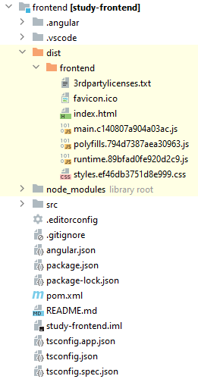
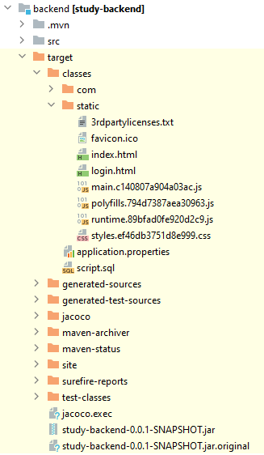
Сборка

Slide 14
Окружения
Для добавления окружений в приложение используется команда:
  ng generate environments
По умолчанию создаются следующие файлы:
  CREATE src/environments/environment.ts (31 bytes)
  CREATE src/environments/environment.development.ts (31 bytes)
  UPDATE angular.json (3007 bytes)
В файле angular.json формируется настройка замены:
  "configurations": {
  "development": {
  "fileReplacements": [ {
  "replace": "src/environments/environment.ts",
  "with": "src/environments/environment.development.ts"
  } ],
  …
Запуск клиента в режиме разработки для применения настроек development теперь необходимо сопровождать дополнительным параметром:
  ng serve --configuration=development

Slide 15
Использование настроек
import { Component, OnInit } from '@angular/core';
import { HttpClient } from "@angular/common/http";
import { environment } from "../../environments/environment";
@Component({
selector: 'app-students',
templateUrl: './students.component.html',
styleUrls: ['./students.component.css']
})
export class StudentsComponent implements OnInit {
students: any[] = [];
constructor(private http: HttpClient) {}
ngOnInit(): void {
this.http.get(environment.apiUrl + "/api/students").subscribe((data: any) => {
this.students = data;
});
}
}

Slide 16
Интеграционные и модульные тесты
Современные приложения достаточно сложны и содержат множество зависимостей. Интеграционное тестирование проверяет, что несколько компонентов системы работают вместе правильно. Оно сложно для автоматизации. Как правило, такие тесты требуют, чтобы вся или почти вся система была развернута и сконфигурирована на машине, на которой они выполняются.
Модульное тестирование, или юнит-тестирование (unit testing) – процесс в программировании, позволяющий проверить на корректность отдельные модули исходного кода программы. Идея состоит в том, чтобы писать тесты для каждой нетривиальной функции или метода. Это позволяет достаточно быстро проверить, не привело ли очередное изменение кода к регрессии, то есть к появлению ошибок в уже оттестированных местах программы, а также облегчает обнаружение и устранение таких ошибок.

Slide 17
pom.xml
<dependency>
<groupId>com.h2database</groupId>
<artifactId>h2</artifactId>
<scope>test</scope>
</dependency>
<dependency>
<groupId>org.springframework.boot</groupId>
<artifactId>spring-boot-starter-test</artifactId>
<scope>test</scope>
</dependency>
<dependency>
<groupId>junit</groupId>
<artifactId>junit</artifactId>
<scope>test</scope>
</dependency>

Slide 18
application.properties
spring.datasource.driver-class-name=org.h2.Driver
spring.datasource.url=jdbc:h2:mem:db;DB_CLOSE_ON_EXIT=FALSE
spring.datasource.username=sa
spring.datasource.password=sa

Slide 19
Интеграционный тест
package com.ssau.study.controller;
import com.ssau.study.dto.GroupPojo;
import com.ssau.study.jpa.GroupRepository;
import com.ssau.study.orm.Group;
import org.junit.jupiter.api.AfterEach;
import org.junit.jupiter.api.BeforeEach;
import org.junit.jupiter.api.Test;
import org.springframework.beans.factory.annotation.Autowired;
import org.springframework.boot.test.context.SpringBootTest;
import java.util.List;
import static org.junit.jupiter.api.Assertions.assertEquals;
@SpringBootTest
class GroupControllerTest {
@Autowired
private GroupController groupController;
@Autowired
private GroupRepository groupRepository;
…

Slide 20
Интеграционный тест
…
@BeforeEach
public void before() {
Group group = new Group();
group.setId(1L);
group.setName("Group 1");
groupRepository.save(group);
group = new Group();
group.setId(2L);
group.setName("Group 2");
groupRepository.save(group);
}
@AfterEach
public void after() {
groupRepository.deleteAllInBatch();
}
@Test
void testFindAllByName() {
List<GroupPojo> groups = groupController.findAllByName("1");
assertEquals(1, groups.size());
assertEquals(1L, groups.get(0).getId());
assertEquals("Group 1", groups.get(0).getName());
}
}

Slide 21
Модульный тест
package com.ssau.study.service;
import com.ssau.study.dto.GroupPojo;
import com.ssau.study.jpa.GroupRepository;
import com.ssau.study.orm.Group;
import org.junit.jupiter.api.Test;
import java.util.ArrayList;
import java.util.List;
import static org.junit.jupiter.api.Assertions.assertEquals;
import static org.mockito.Mockito.mock;
import static org.mockito.Mockito.when;
public class GroupServiceTest {
@Test
public void testFindAll() {
GroupRepository groupRepository = mock(GroupRepository.class);
Group group = new Group();
group.setId(1L);
group.setName("Group 1");
group.setStudents(new ArrayList<>());
when(groupRepository.findAll()).thenReturn(List.of(group));
GroupService bookService = new GroupService(groupRepository, null);
List<GroupPojo> groups = bookService.findAll(null);
assertEquals(1, groups.size());
assertEquals(1L, groups.get(0).getId());
assertEquals("Group 1", groups.get(0).getName());
}
}

Slide 22
После сборки
[INFO] Results:
[INFO]
[INFO] Tests run: 2, Failures: 0, Errors: 0, Skipped: 0
[INFO]
[INFO]
[INFO] --- jacoco-maven-plugin:0.8.7:report (post-unit-test) @ study-backend ---
[INFO] Loading execution data file C:\Users\One\Downloads\study\backend\target\jacoco.exec
[INFO] Analyzed bundle 'Study Backend' with 11 classes
[INFO]
[INFO] --- jacoco-maven-plugin:0.8.7:report (default-report) @ study-backend ---
[INFO] Loading execution data file C:\Users\One\Downloads\study\backend\target\jacoco.exec
[INFO] Analyzed bundle 'Study Backend' with 11 classes
[INFO]
[INFO] --- maven-jar-plugin:3.3.0:jar (default-jar) @ study-backend ---
[INFO]
[INFO] --- spring-boot-maven-plugin:3.0.2:repackage (repackage) @ study-backend ---
[INFO] Replacing main artifact with repackaged archive
[INFO]
[INFO] --- jacoco-maven-plugin:0.8.7:prepare-agent (pre-integration-test) @ study-backend ---
[INFO] failsafeArgLine set to -javaagent:C:\\Users\\One\\.m2\\repository\\org\\jacoco\\org.jacoco.agent\\0.8.7\\org.jacoco.agent-0.8.7-runtime.jar=destfile=C:\\Users\\One\\Downloads\\study\\backend\\target\\jacoco-it.exec
…
[ [INFO] ------------------------------------------------------------------------
[INFO] BUILD SUCCESS
[INFO] ------------------------------------------------------------------------

Slide 23
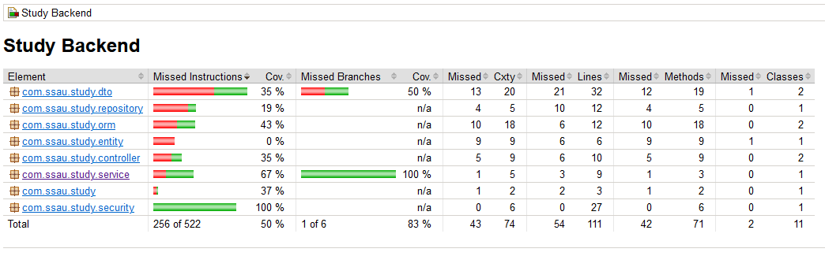
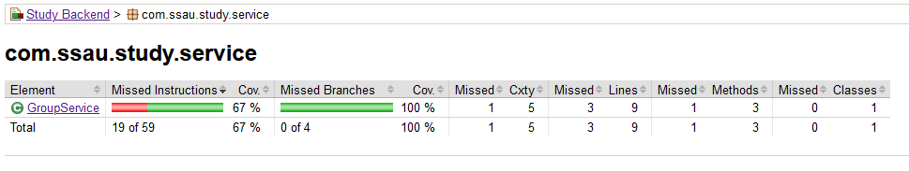
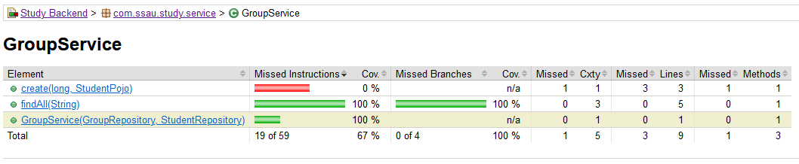
Покрытие

Slide 24
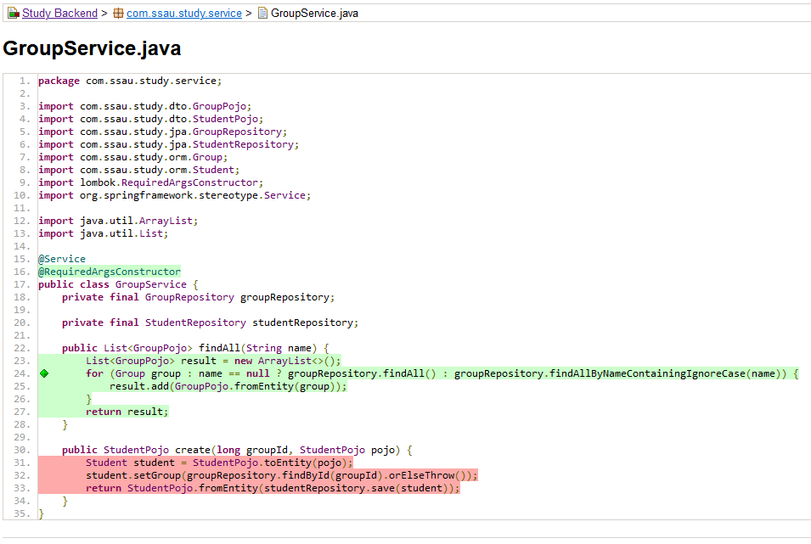
Покрытие

Slide 25
Спасибо за внимание

